Slide 1

NHIỆT LIỆT CHÀO ĐÓN
CÁC EM ĐẾN VỚI BÀI HỌC MỚI!

Slide 2





KHỞI ĐỘNG
Bài toán đoán tuổi
Em hãy:
Lấy tuổi của mình cộng với 1 rồi bình phương lên. Số nhận được gọi là kết quả thứ nhất.
Lại lấy tuổi của mình trừ đi 1 rồi bình phương lên. Số nhận được gọi là kết quả thứ hai.
Lấy kết quả thứ nhất trừ đi kết quả thứ hai và cho anh biết kết quả cuối cùng.
Anh sẽ đoán được tuổi của em.

Slide 3




BÀI 27: PHÉP NHÂN ĐA THỨC MỘT BIẾN (2 Tiết)

Slide 4

NỘI DUNG BÀI HỌC
01
02
Nhân đơn thức với đa thức
Nhân đa thức với đa thức

Slide 5

1. Nhân đơn thức với đa thức
Quy tắc nhân đơn thức với đa thức
HS thảo luận nhóm bốn, hoàn thành HĐ1, HĐ2:
HĐ1
Hãy nhắc lại cách nhân hai đơn thức và tính (12x³).(−5x²).
Áp dụng tính chất phân phối của phép nhân đối với phép cộng, hãy tìm tích 2x.(3x² − 8x + 1) bằng cách nhân 2x với từng hạng tử của đa thức 3x² − 8x + 1 rồi cộng các tích tìm được.
HĐ2

Slide 6



Hãy nhắc lại cách nhân hai đơn thức và tính (12x³).(−5x²).
HĐ1
Để nhân hai đơn thức, ta nhân các hệ số với nhau và nhân các phần biến với nhau.
Tính:
(12x³). (-5x²)
.(x³. x²)
= [12.(-5)]
= - 60x⁵

Slide 7
Áp dụng tính chất phân phối của phép nhân đối với phép cộng, hãy tìm tích 2x.(3x² − 8x + 1).
HĐ2
2x. 3x² = 6x³
2x. (-8x) = -16x²
2x. 1 = 2x
⇒ Tổng các tích = 6x³ - 16x² + 2x

Slide 8
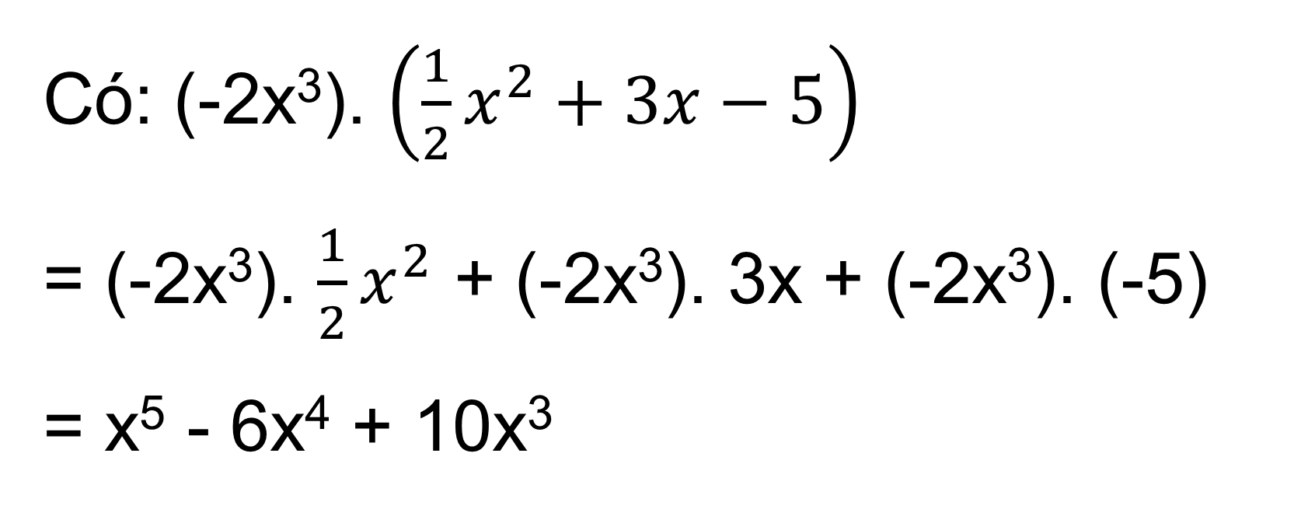
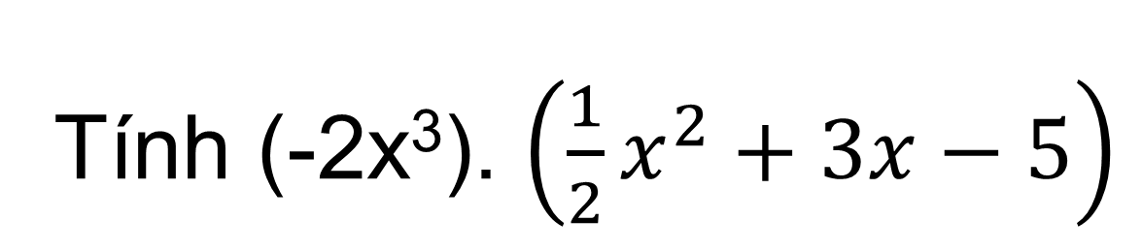
Kết luận: Muốn nhân một đơn thức với một đa thức, ta nhân đơn thức với từng hạng tử của đa thức rồi cộng các tích với nhau.
Ví dụ 1
Tính (-2x³). $\left(\frac{1}{2}x^{2}+3x−5\right)$
Có: (-2x³). $\left(\frac{1}{2}x^{2}+3x−5\right)$
= (-2x³). $\frac{1}{2}x^{2}$ + (-2x³). 3x + (-2x³). (-5)
= x⁵ - 6x⁴ + 10x³
Giải

Slide 9

HS tự thực hiện Luyện tập 1 vào vở cá nhân, sau đó trao đổi cặp đôi kiểm tra chéo đáp án.
Luyện tập 1
Tính (-2x²). (3x - 4x³ + 7 - x²)
Giải
(-2x²). (3x - 4x³ + 7 - x²)
= (-2x²). 3x + (-2x²). (-4x³) + (-2x²). 7 + (-2x²). (-x²)
= -6x³ + 8x⁵ - 14x² + 2x⁴
= 8x⁵ + 2x⁴ - 6x³ - 14x²

Slide 10


KHO HỌC LIỆU SỐ 4.0
https://tailieugiaovien.edu.vn
Thày cô liên hệ 0969 325 896 ( có zalo )
để có trọn bộ cả năm PowerPoint và word bộ giáo án này.
Có đủ giáo án tất cả các môn học cho 3 bộ sách giáo khoa mới
CÁNH DIỀU, KẾT NỐI TRI THỨC, CHÂN TRỜI SÁNG TẠO
Thày cô xem và tải tài liệu tại website: tailieugiaovien.edu.vn

Slide 11




















HÁI HOA DÂN CHỦ

Slide 12


Còn nữa………….
Link tải đủ bộ
https://tailieugiaovien.edu.vn/lesson/powerpoint-toan-7-ket-noi-tri-thuc/

Slide 13
KHO HỌC LIỆU SỐ 4.0
https://tailieugiaovien.edu.vn
Thày cô liên hệ 0969 325 896 ( có zalo )
để có trọn bộ cả năm PowerPoint và word bộ giáo án này.
Có đủ giáo án tất cả các môn học cho 3 bộ sách giáo khoa mới
CÁNH DIỀU, KẾT NỐI TRI THỨC, CHÂN TRỜI SÁNG TẠO
Thày cô xem và tải tài liệu tại website: tailieugiaovien.edu.vn

Slide 14


Câu 5: Cho hai đa thức f(x) = x+1 và g(x) = x³ + 3x. Tính giá trị của h(3) biết h(x) = f(x). g(x)
A. 135
C. 137
B. 136
D. 138
D. 138
Notes:
Bấm nút “Quay về” để hái hoa

